Slide 1


L’EPS au LGT en Terminale
et
Organisation de l’EPS en Terminale
Ensembles certificatifs
Choix des EC
Différentes situations:
  Candidats APTES
  Elèves dispensés à l’année ou sur une activité
  Sportifs de Haut Niveau
Attention! Quelle que soit votre situation, vous aurez un choix à effectuer
Notes:
Présentation de l’équipe EPS – Pas un prof par classe mais par groupe constitués des différentes classes
1

Slide 2
TOUTES les informations et documents concernant l’EPS se trouvent sur l’ENT:
Etablissement
Disciplines
EPS au LGT

Slide 3
1 - OPTION EPS
N’existe plus sauf pour les élèves qui ont suivi cet enseignement au sein de leur lycée
Pas d’option à Stéphane Hessel

Slide 4
2 – Terminale: la fin d’un parcours
Une finalité
L’EPS vise à former, par la pratique physique, sportive et artistique, un citoyen épanoui, cultivé, capable de faire des choix éclairés pour s’engager de façon régulière et autonome dans un mode de vie actif et solidaire
5 objectifs
Construire durablement sa santé
Développer sa motricité
Exercer sa responsabilité individuelle et au sein d’un collectif
Savoir se préparer et s’entraîner
Accéder au patrimoine culturel

Slide 5
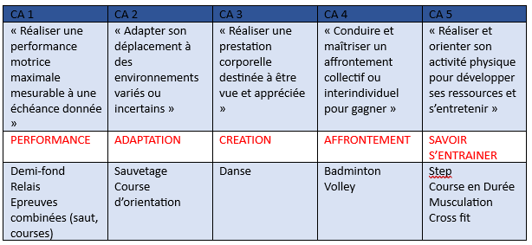
Construire des compétences à travers 5 Champs d’Apprentissages (CA)
Des activités de nature différente en fonction de ce qu’elles permettent d’apprendre

Slide 6
Activités vécues au lycée dans les différents CA
 | CA1 | CA2 | CA3 | CA4 | CA5
Seconde |  | Course d’orientation | Danse | Badminton | Cross fit
Première | Epreuves combinées (relais, demi-fond, pentabond) | Sauvetage |  | Volley-ball | Step, Musculation
Terminale | Demi-fond Relais | Sauvetage | Danse | Badminton Volley-ball | Step, Musculation

Slide 7
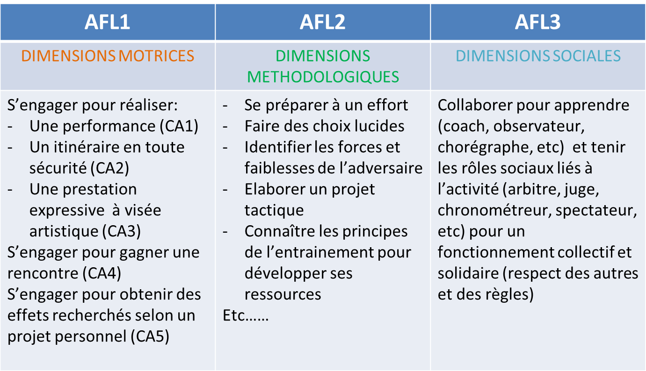
Attendus de fin de lycée (AFL)
Les apprentissages en EPS doivent conduire à l’acquisition de compétences qui s’objectivent en « Attendus de Fin de Lycée » (AFL) dans chacun des cinq champs d’apprentissage (CA). Ces AFL couvrent les dimensions motrices, méthodologiques et sociales.

Slide 8
3 – LA NOTATION en EPS en TERMINALE
Valider les acquisitions de l’année scolaire
Tous les CA doivent avoir été parcourus
Les AFL ne concernent pas que les aspects moteurs. Toute l’activité de l’élève est prise en compte
NOTATION en EPS = PAS UNIQUEMENT LA PERFORMANCE
L’EPS n’est pas du SPORT!

Slide 9
4 – La notation en EPS au BAC
Valider la fin d’un PARCOURS SCOLAIRE
Moyenne de la note des 3 épreuves de Contrôle en Cours de Formation (CCF) en terminale
(coef 6)
Un cadre national pour chaque CA décliné au niveau local et validé par la commission académique et les inspecteurs
Interdiction de communiquer la note du bac différente de la note du trimestre.

Slide 10
Notation du CCF au BAC: un cadre national décliné au niveau local
Combien? 3 épreuves = 3 activités (CA différents)
Quoi? CCF = moyenne des notes des 3 épreuves
Quand? A la dernière leçon du cycle (pour l’AFL1) et tout au long du cycle (pour l’AFL2 et l’AFL3)
Où? Sur le lieu de pratique habituel
Qui? Co-évaluation: 2 professeurs.
Comment?
    Une convocation via l’ENT.
    Émargement / Carte d’identité
    Passage de l’épreuve
    Note du bac en concertation
Circulaire du 26/09/2019

Slide 11
Notation de chaque activité
AFL1
Dimensions motrices
AFL1 = 12 points
Les Attendus de Fin de Lycée 1 sont sur 12 points quel que soit le champ d’apprentissage
AFL2 et AFL3 = 8 points
Les Attendus de Fin de Lycée 2 et 3 sont sur 8 points, modulables par les élèves.
3 choix possibles:
AFL2 (2, 4 ou 6 points)
AFL3 (2, 4 ou 6 points)
Le total est toujours égal à 8 points
AFL2
AFL2
AFL2
Dimensions méthodolo-giques
AFL3
Dimensions sociales
AFL3
AFL3
Notes:
Les barèmes de notation sont nationaux. Suivant les compétences, ils n’accordent pas la même importance aux éléments vécus en EPS
11

Slide 12
EPS au BAC l’année de Terminale
CCF1
CCF2
CCF3
Cycle 1
7 sem
Cycle 2
7 sem
Cycle 3
7 sem
Note BAC
CCF1
Note BAC
CCF2
Note BAC
CCF3

Slide 13
4 - CAS d’INAPTITUDES
Inapte total
Dispensé à l’année
CM le plus rapidement possible
Inapte = non noté (ou épreuves adaptées)
Inapte temporaire
« Dispensé » au cours de l’année
CM pour le cycle et le jour de l’épreuve du bac
Evaluation différée (rattrapage)
Fin mai
PAS de CM = 0 / 20 à l’épreuve

Slide 14
5 - Cas d’Aptitude Partielle: épreuve adaptée
Objectif : Permettre à tous les élèves de pratiquer même en cas de besoins éducatifs particuliers
Fournir un « certificat médical d’APTITUDE à la pratique de l’EPS »
L’équipe EPS peut, lorsque cela semble possible,
inclure tous les élèves dans un ensemble certificatif proposé en adaptant la pratique grâce à différents leviers à sa
disposition :
  L’adaptation des modalités de l’épreuve
  Des barèmes adaptés
  L’environnement
  L’ajout de matériel compensateur, etc
En concertation avec l’élève, en s’appuyant sur le certificat médical, l’enseignant propose une épreuve vraiment adaptée à l’élève que le médecin valide. Le « certificat médical d’APTITUDE à la pratique de l’EPS » est rempli en concertation: médecin, enseignant et élève
https://pedagogie.ac-toulouse.fr/education-physique-et-sportive/le-certificat-medical-ebep

Slide 15
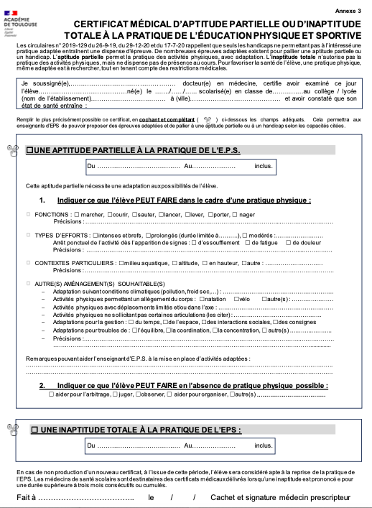

Slide 16
7 - CAS des Sportifs de Haut Niveau
Quels candidats?
  Inscrits sur les listes arrêtées par le ministère chargé des sports
  Espoirs ou collectifs nationaux
  Candidats des centres de formation des clubs professionnels
  Attestation à joindre au formulaire d’inscription au bac
  Période de référence prise en compte pour ce statut de SHN = de l’entrée en classe de lycée jusqu’au 31 décembre de l’année de sa classe de terminale
  Choisir un ensemble certificatif dans lequel une activité sur les trois proposées relève du Champ d’Apprentissage de sa spécialité sportive
    Exemple: judo = CA4 prendre un EC avec badminton ou volley
    Exemple: aérobic = CA3 prendre un EC avec danse
    Exemple: canoë-kayak = CA2 prendre un EC avec sauvetage (CA2)
  Dans cette activité, liée à ce CA, l’élève obtiendra la note de 20/20
  Note de CCF = moyenne note spécialité (20) et notes des 2 CCF

Slide 17
8 - Les Ensembles Certificatifs
Un ensemble retenu par l’élève de 3 activités parmi plusieurs possibilités (3 ou 4)
Contraintes institutionnelles: les activités doivent relever de 3 CA différents
Contraintes matérielles
En fonction des besoins, acquis et de l’offre de formation du lycée
Un choix pour toute l’année
Un groupe = un professeur
Un choix qui détermine la note du bac
Ne pas choisir un EC avec une activité rédhibitoire

Slide 18
Règles de constitution des groupes
Plusieurs choix d’ensemble certificatif mais nécessité d’équilibrer les effectifs des groupes
Règles:
    Tout le monde doit faire 2 vœux (prioritaire / secondaire)
    remplir et signer une fiche (cf questionnaire en ligne)
    En cas de déséquilibre:
        Recherche d’élèves volontaires pour aller sur son choix n°2
        Tirage au sort équitable (sur le choix 2)

